Slide 1

CANN大模型训练系列
RL强化学习
https://gitcode.com/cann/cann-learning-hub/tree/test/tutorials

Slide 2

Part 1 环境准备
RL强化学习
Part 2 RL核心概念
Part 3 Wordle RL训练实战
Part 4 训练调优与问题排查
https://gitcode.com/cann/cann-learning-hub/tree/test/tutorials/rl_training_pipeline/01_environment_setup

Slide 3

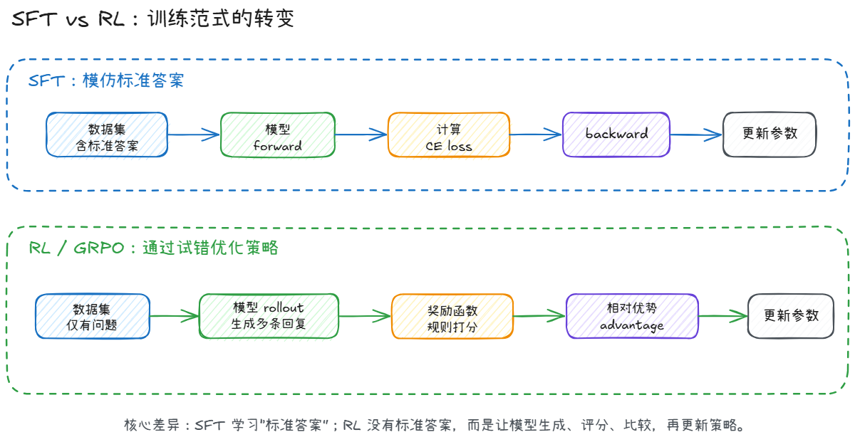
环境准备
比较维度
SFT
RL / GRPO
监督信号
每个 token 的标准标签
整条 rollout 的奖励
训练动作
模仿参考答案
提高高奖励输出的概率
Wordle 难点
最优每步答案难以标注
环境可直接计算结果好坏

Slide 4
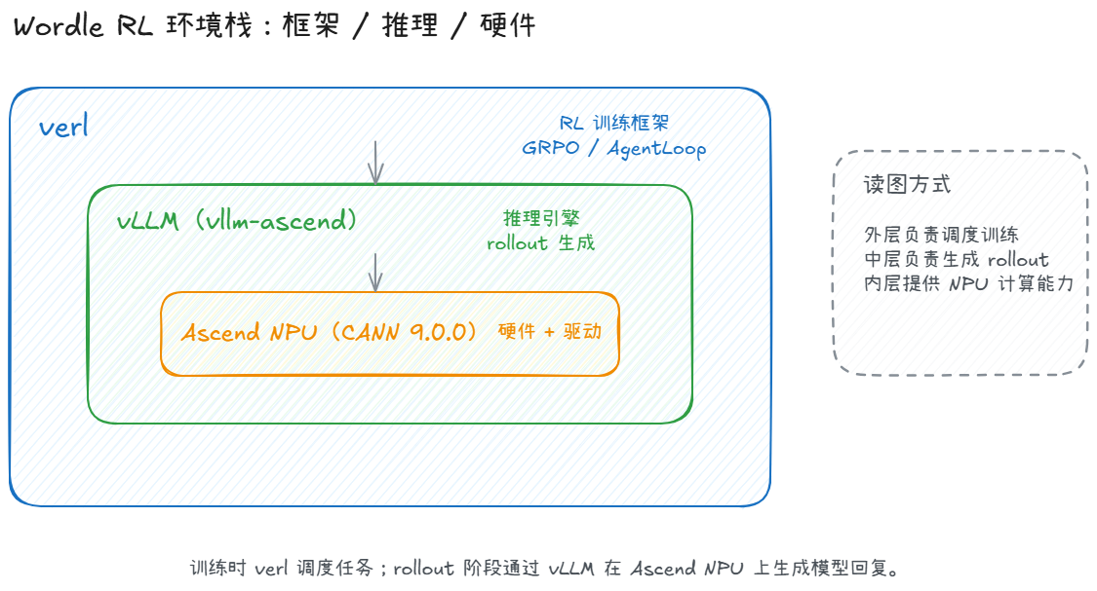
环境准备
职责分工
verl
调度 rollout、reward、advantage 与策略更新
vLLM
高吞吐生成模型回复
vLLM-Ascend
把 vLLM 适配到 Ascend NPU
CANN 9.0.0
PyTorch / torch_npu 2.9.0
vLLM / vLLM-Ascend 0.18.0
verl 0.8.0
verl 管理闭环，vLLM 负责生成，Ascend NPU 提供计算。

Slide 5
环境准备
01
vLLM
v0.18.0
02
vLLM-Ascend
v0.18.0
03
verl
v0.8.0
cd /home/developer/vllm
VLLM_TARGET_DEVICE=empty \
pip install -v -e .
cd /home/developer/vllm-ascend
git submodule update --init --recursive
pip install -v -e .
cd llm_rl/qwen3_wordle/verl
pip install -v -e .
Wordle 专用补丁与依赖
验收命令（终端执行）
cd llm_rl/qwen3_wordle
pip install -r requirements.txt
python3 -c "import nltk; nltk.download('words'); \
nltk.download('averaged_perceptron_tagger_eng')"
cd verl && git apply ../patches/0001-wordle-agent-loop.patch
cd llm_rl/qwen3_wordle
python3 -c "
from verl.experimental.agent_loop.wordle_agent_loop import WordleAgentLoop
from importlib.metadata import version
print('verl:', version('verl'))
print('vllm:', version('vllm'))
print('All imports OK')
"
前置：按卡片版本 clone；vLLM / vLLM-Ascend 放到 /home/developer，verl 放到 llm_rl/qwen3_wordle。
随后从 CANNLab 默认的 cann-recipes-train 根目录执行本页命令。

Slide 6
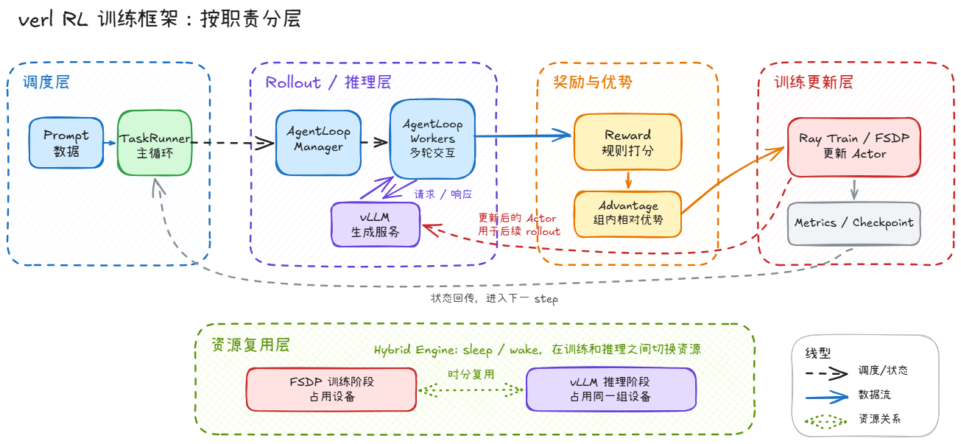
环境准备
TaskRunner
发起每一步训练
AgentLoop + vLLM
完成多轮 rollout
Reward + Advantage
把结果转成学习信号
Ray Train / FSDP
更新 Actor 参数

Slide 7
环境准备
同一组卡按阶段切换角色
训练 Step N-1
→
sleep
→
推理 Step N
→
wake
→
训练 Step N
FSDP 占用设备
参数 offload 到 CPU
vLLM TP=2 生成 rollout
恢复训练参数
FSDP 更新 Actor
关键配置
rollout.n
8
每个 prompt 的组大小
train_batch_size
64
每步 prompt 数
rollout TP
2
vLLM 张量并行
max_user_turns
6
最大猜词轮次
actor.lr
1e-6
策略学习率
param_offload
True
训练参数卸载
Hybrid Engine 解决的是训练与推理的资源互斥和切换。

Slide 8
Part 1 环境准备
RL强化学习
Part 2 RL核心概念
Part 3 Wordle RL训练实战
Part 4 训练调优与问题排查
https://gitcode.com/cann/cann-learning-hub/tree/test/tutorials/rl_training_pipeline/02_rl_core_concepts

Slide 9
RL 核心概念
没有标准答案时，学习链路如何建立？
Prompt
Policy
Reward
Advantage
Update
→
→
→
→
给出任务
采样多条 rollout
规则打分
组内比较
提高好输出概率
没有标准答案
必须探索
多步决策
只定义什么是“好”
采样不同策略再比较
当前猜词影响后续反馈
GRPO 的关键问题：同一个 prompt 的多次尝试中，哪些比平均水平更好？

Slide 10
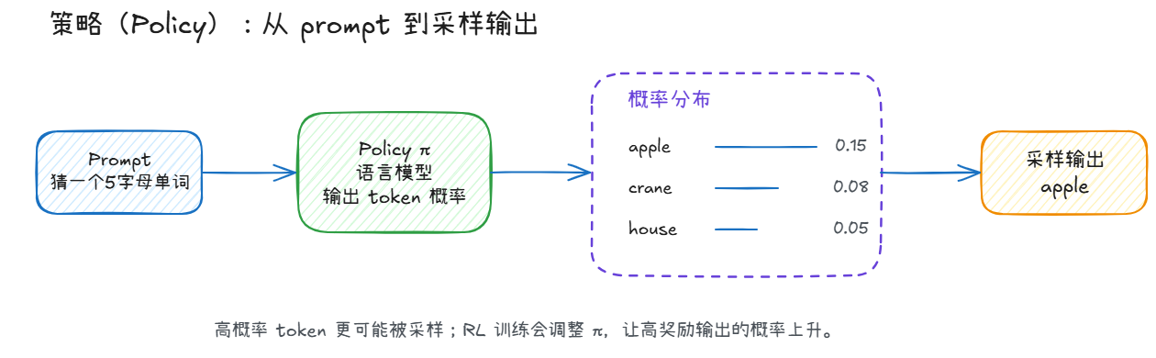
RL 核心概念
训练中同时存在两套策略
当前策略 π
正在训练，每个 step 更新
目标是提高高奖励输出的概率
参考策略 π_ref
固定的 SFT 初始模型
用于限制策略偏离过远
RL 优化的不是某个唯一答案，而是整套输出分布。

Slide 11
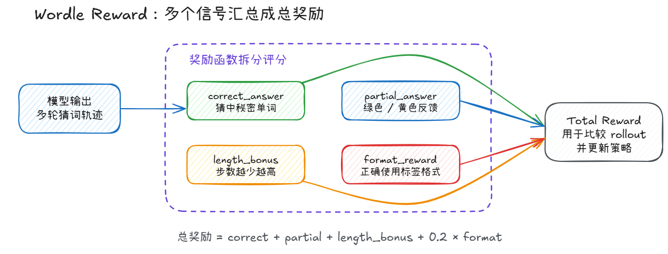
RL 核心概念
稀疏成功
correct_answer
密集中间信号
partial_answer
效率约束
length_bonus
解析门槛
format_reward
猜中才有，最重要
每轮绿/黄字母给分
鼓励更少轮数猜中
权重低，确保格式有效
rollout.n=8：同一 prompt 生成 8 次完整游戏，再比较奖励。

Slide 12
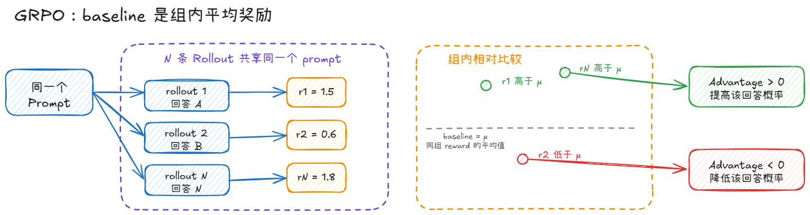
RL 核心概念
组内相对优势
μ = mean(rewards)
σ = std(rewards)
Aᵢ = (rᵢ - μ) / σ
Aᵢ > 0 → 强化
Aᵢ < 0 → 抑制
为什么省显存？
无需额外训练 Critic 模型
规则奖励直接用于组内比较
GRPO 判断的是“这次尝试是否比同组平均更好”，而不是绝对正确。

Slide 13
RL 核心概念
PPO Clip 保留在 GRPO 中
特性
PPO
GRPO
ratio = π_new(output) / π_old(output)
clip(ratio, 1-ε, 1+ε)
ε ≈ 0.2
目的：避免一次更新让策略突变
优势 baseline
Critic 估计
组内平均
额外模型
需要 Critic
不需要
显存开销
高
低
适合场景
通用价值估计
规则奖励 / 资源受限
Clip
有
有
Wordle 奖励可由规则直接计算，GRPO 无需 Critic，2卡能够训练的下。

Slide 14
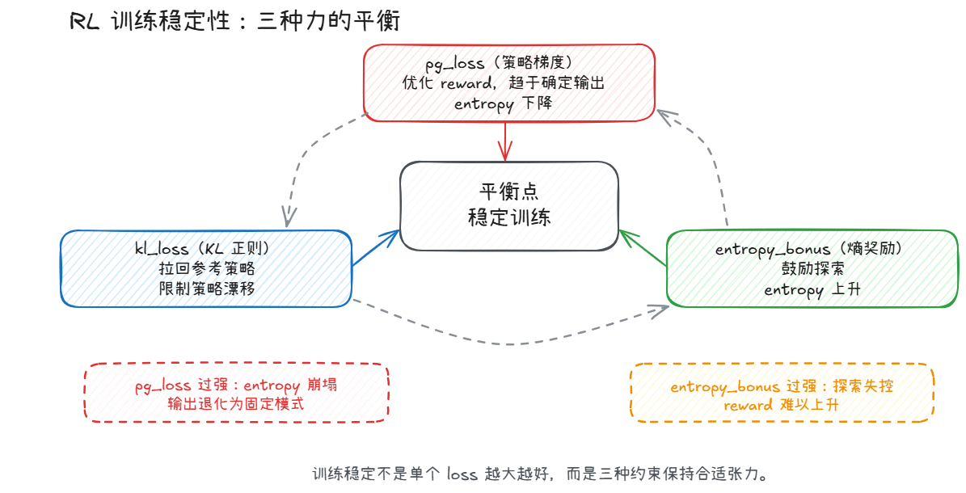
RL 核心概念
pg_loss
朝高奖励方向更新
kl_loss
拉回参考策略
entropy_bonus
保持探索能力
过强会让分布过早收缩
kl_loss_coef = 0.001
entropy_coeff 需要谨慎设置
健康信号：entropy 缓慢下降，KL 缓慢上升，reward 与 correct 同步改善。

Slide 15
Part 1 环境准备
RL强化学习
Part 2 RL核心概念
Part 3 Wordle RL训练实战
Part 4 训练调优与问题排查
https://gitcode.com/cann/cann-learning-hub/tree/test/tutorials/rl_training_pipeline/03_wordle_rl_training

Slide 16
Wordle RL实战训练
一次 GRPO step 发生什么？
01
读取 prompt
02
生成 8 条 rollout
03
环境反馈
训练数据给出秘密词与游戏提示
WordleAgentLoop + vLLM
每轮追加 G / Y / X
04
奖励打分
05
组内优势
06
更新 Actor
correct / partial / length / format
同 prompt 内标准化奖励
FSDP 执行 GRPO 更新
每个 step 都包含推理、环境交互、奖励计算和策略更新。

Slide 17
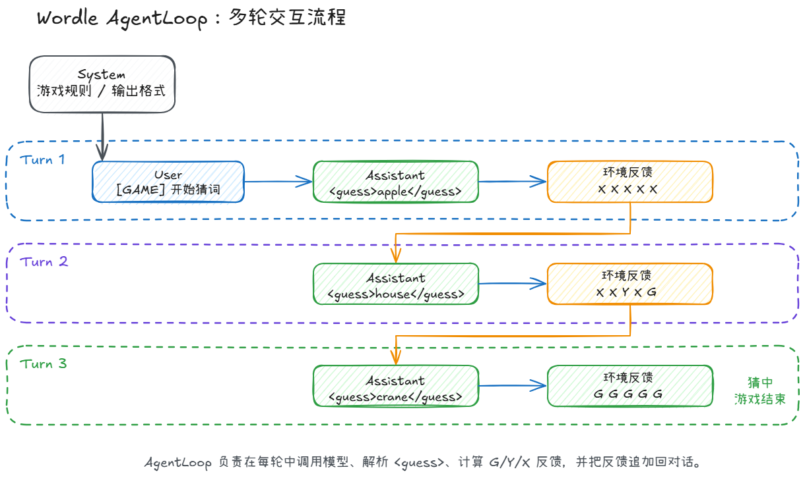
Wordle RL实战训练
发送 prompt
解析 <guess>
计算 G/Y/X
追加反馈
直到猜中或 6 轮
AgentLoop 把环境反馈重新写回上下文，使下一次猜词依赖前一轮结果。

Slide 18
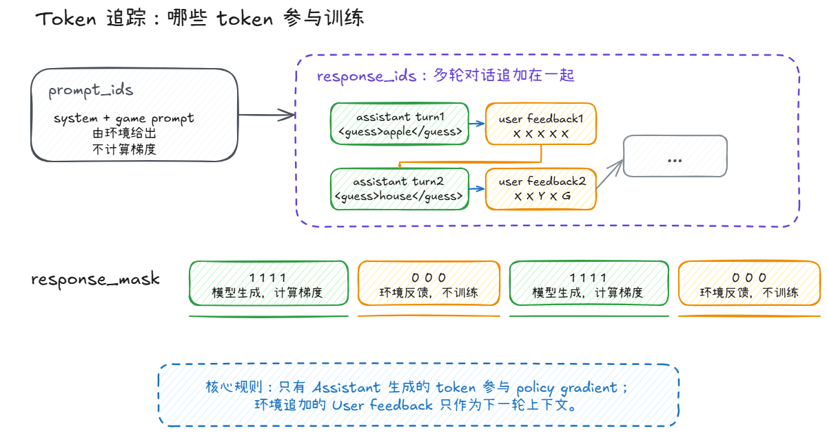
Wordle RL实战训练
mask = 1
Assistant 生成 token
参与 policy gradient
mask = 0
环境追加 feedback
只作为上下文

Slide 19
Wordle RL实战训练
奖励计算示例
训练数据字段
2 轮猜中 crane
correct_answer = 1.0
partial_answer = 0.0
length_bonus = 1 / 2 = 0.5
format_reward = 1.0 × 0.2 = 0.2
总奖励 = 1.7
{
prompt: [system, user],
raw_prompt: [...],
answer: "crane",
index: "wordle_train_crane",
data_source: "wordle",
reward_model: { ground_truth: "crane" }
}
数据生成
TextArena Wordle-v0 词表 → NLTK 过滤 5 字母名词 → 2000 条 train + 20 条 test parquet
python3 prepare_data.py --num_train 2000 --num_test 20 --output_dir data
prompt 提供任务，answer 只供环境与奖励函数判断结果。

Slide 20
Wordle RL实战训练
ASCEND_RT_VISIBLE_DEVICES=0,1 \
bash run_qwen3_1.7b_wordle_npu.sh
MODEL_PATH
Qwen3-1.7B-Wordle-SFT
TRAIN_BATCH_SIZE
64
ROLLOUT_N
8
MAX_TURNS
6
SFT 初始策略
每步 prompt 数
每个 prompt 的尝试数
最大交互轮次
ACTOR_LR
1e-6
ROLLOUT_TP
2
MAX_PROMPT_LENGTH
1024
MAX_RESPONSE_LENGTH
4096
策略更新步长
vLLM 张量并行
输入上限
完整多轮输出上限
训练性能参考：约 350 s/step、1500 token/s、47 GB/卡。

Slide 21
Wordle RL实战训练
典型训练进展
每步日志看什么
R/C Step
Reward
Correct
Entropy Step
Entropy
actor/entropy
探索能力
0
0.82
15%
1
0.53
actor/kl_loss
策略漂移
35
0.99
35%
50
0.35
actor/grad_norm
梯度稳定性
75
1.03
40%
100
0.28
155
1.20
70%
155
0.22
critic/score/mean
平均奖励
response_length/mean
输出是否退化
num_turns/mean
交互轮次
危险信号：entropy 突然归零、correct 归零、response_length 全部打满。

Slide 22
Part 1 环境准备
RL强化学习
Part 2 RL核心概念
Part 3 Wordle RL训练实战
Part 4 训练调优与问题排查
https://gitcode.com/cann/cann-learning-hub/tree/test/tutorials/rl_training_pipeline/04_tuning_and_troubleshooting

Slide 23
训练调优
同一个模型，不同超参数可能走向完全不同的训练轨迹
entropy_coeff
kl_loss_coef
ACTOR_LR
控制探索强度
限制策略漂移
控制更新步长
太小会崩塌，太大会失控
太小拉不住，太大学不动
RL 通常比 SFT 低 1–2 个数量级
跑 50 步
→
看 entropy / KL / correct
→
只改一个超参数
→
重新验证
调参不是寻找最大值，而是恢复 pg_loss、KL 与 entropy 的平衡。

Slide 24
训练调优
entropy_coeff
策略熵（Step 5）
策略熵（Step 25）
结果
0
0.54
0.45
持续下降，Step 100 后崩塌到 0
0.001（多环境）
0.56
0.48
Run A 仍崩塌；Run B 稳定但熵约 0.1
0.002
0.53
0.45
熵稳定约 0.2，Correct 70%，多数环境最优
0.005 / 0.01
0.58 / 0.61
0.52→3.72 / 4.51
0.005 是边界值；0.01 失控飙升
建议从 0.001 起步；当前配置 entropy_coeff = 0.002
表中为策略熵（非 Loss）；跑 30 步，若 Step 20 仍 >0.4 且持续上升，应下调系数。

Slide 25
训练调优
KL 约束强度
Actor 学习率
0.001
轻微约束
可能不足以阻止漂移
1e-7
更新太慢，效率低
1e-6
缓慢稳定，当前推荐
0.01
中等约束
配合 entropy_coeff 使用
1e-5
更新较快，可能梯度爆炸
0.1
强约束
模型无法学习新策略
1e-4
更新过快，训练不稳定
组合 A：entropy=0.002 KL=0.001 LR=1e-6 cosine save_freq=25
组合 B：entropy=0.002 KL=0.01 LR=1e-6 cosine save_freq=25
正式训练建议 cosine：min_lr_ratio=0.1，warmup_ratio=0.03
constant 在 Step 135 后可能越峰回落。

Slide 26
训练调优
稳定 Run
崩溃 Run
Step
Entropy
Correct
Length
Reward
Step
Entropy
Correct
Length
Reward
1
0.57
15%
2078
0.74
1
0.56
15%
1755
0.76
50
0.24
40%
1737
1.04
50
0.24
40%
1737
1.04
100
0.15
50%
1664
1.16
100
0.001
0%
3232
0.20
155
0.22
70%
1255
1.20
150
0.0003
0%
3232
0.20
末期：Entropy 0.22→0.0003，KL 0.13→0.35，Correct 70%→0%
同时 Length 1255→3232、num_turns 5.0→6.0。

Slide 27
问题排查
01
02
03
04
05
Entropy
Response Length
Correct
KL Loss
Grad Norm
→
→
→
→
跌至 0.0003：策略崩塌
持续飙升：探索过强
全部打满 3232：输出退化
突然归零：策略失效
本例 0.13→0.35
快速上升：策略漂移加剧
突然飙升：梯度爆炸
根因判断
Entropy ↓ + Correct ↓ + Length 打满
→ pg_loss 压过 KL 与 entropy bonus
单一指标只能报警，多指标联动才能定位。
先确认现象，再改超参数；不要把所有问题都归因于学习率。

Slide 28
问题排查
崩塌后的修复顺序
训练监控最佳实践
增加 entropy bonus
entropy_coeff：0 → 0.002
01
前 50 步密切监控
崩塌通常发生较早
1
02
save_freq = 25
保留可回退 checkpoint
2
增强 KL 约束
kl_loss_coef：0.001 → 0.01
03
每 5 步看验证指标
比训练 reward 更可靠
04
同时看多个指标
避免误判单点波动
3
降低更新步长
ACTOR_LR：1e-6 → 5e-7
05
准备回退方案
保留稳定 run checkpoint
SFT 建立格式与交互能力，GRPO 优化策略，KL 与 Entropy 保证训练不过度偏航。

Slide 29


Thank you.
社区愿景：打造开放易用、技术领先的AI算力新生态
社区使命：使能开发者基于CANN社区自主研究创新，构筑根深叶茂、跨产业协同共享共赢的CANN生态
Vision: Building an Open, Easy-to-Use, and Technology-leading AI Computing Ecosystem
Mission: Enable developers to independently research and innovate based on the CANN community and build a win-win CANN ecosystem with deep roots and cross-industry collaboration and sharing.
上CANN社区获取干货
关注CANN公众号获取资讯
https://gitcode.com/cann/cann-learning-hub/tree/test/tutorials

